Slide 1



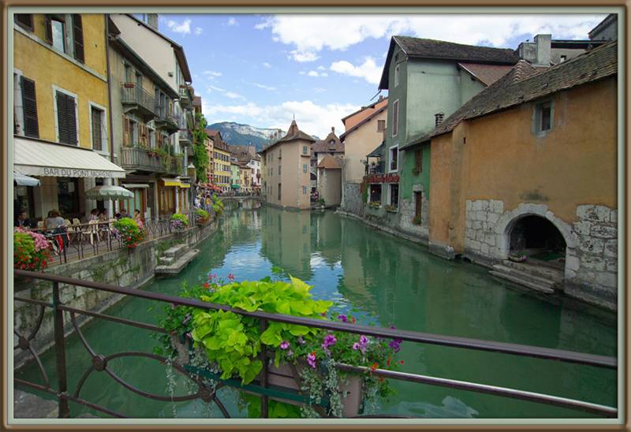
GARIMPANDO
INSPIRAÇÃO
DOROTÉIA GOMES

Slide 2
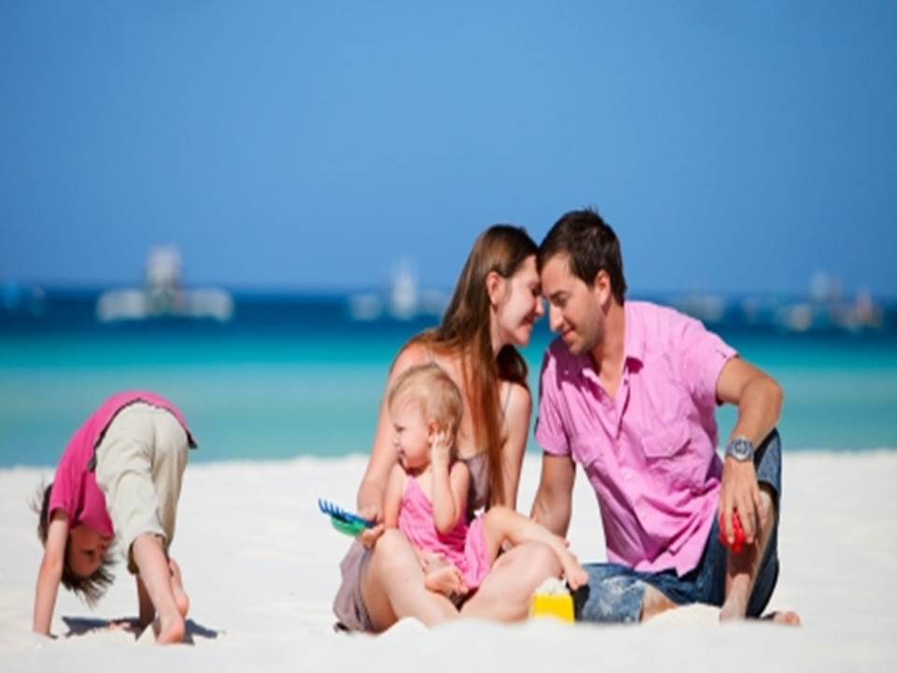
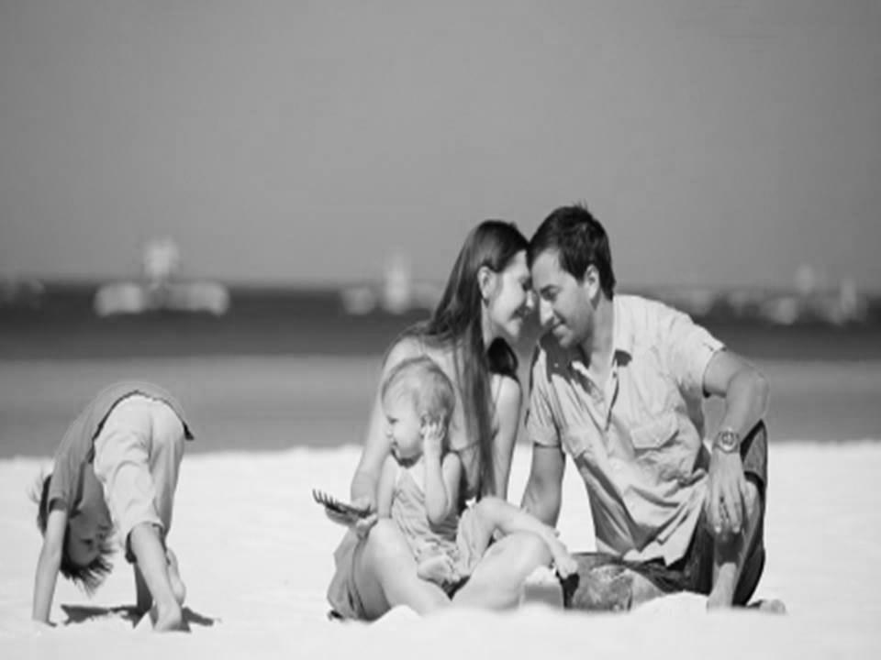
A vida não é justa, mas ainda é boa.
Quando estiver em dúvida, dê somente o próximo passo, pequeno .
Seu trabalho não cuidará de você quando você ficar doente. Seus amigos e familiares cuidarão. Permaneça em contato.

Slide 3
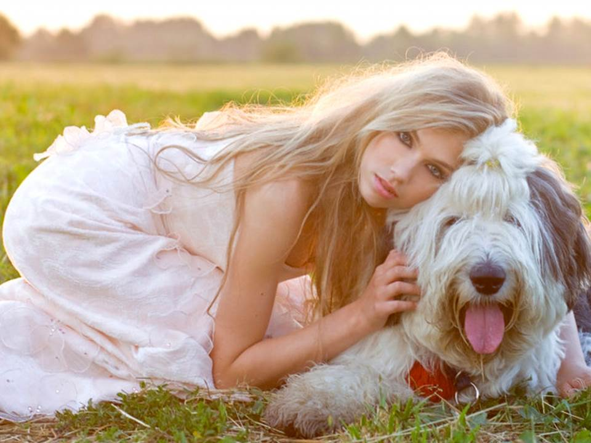
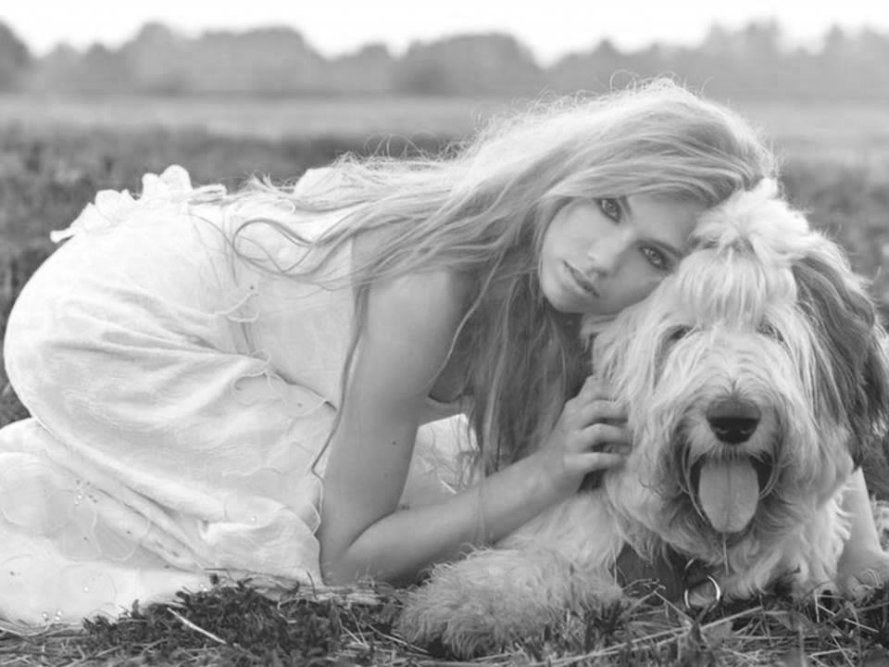
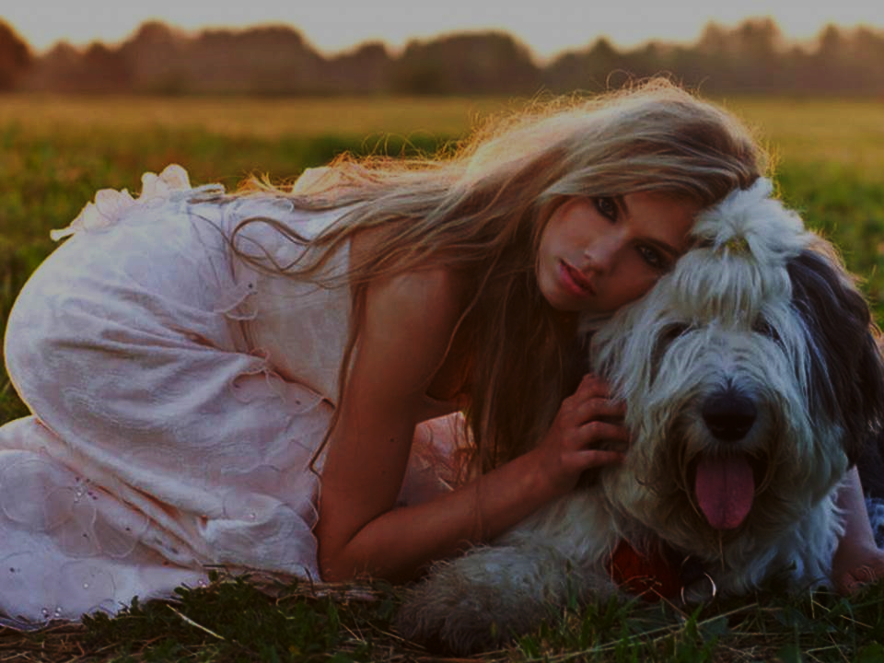
Pague o total de seus cartões de crédito, nunca o mínimo.
Você não tem que ganhar todas as vezes. Concorde em discordar.
Chore com alguém. Cura melhor do que chorar sozinho.

Slide 4
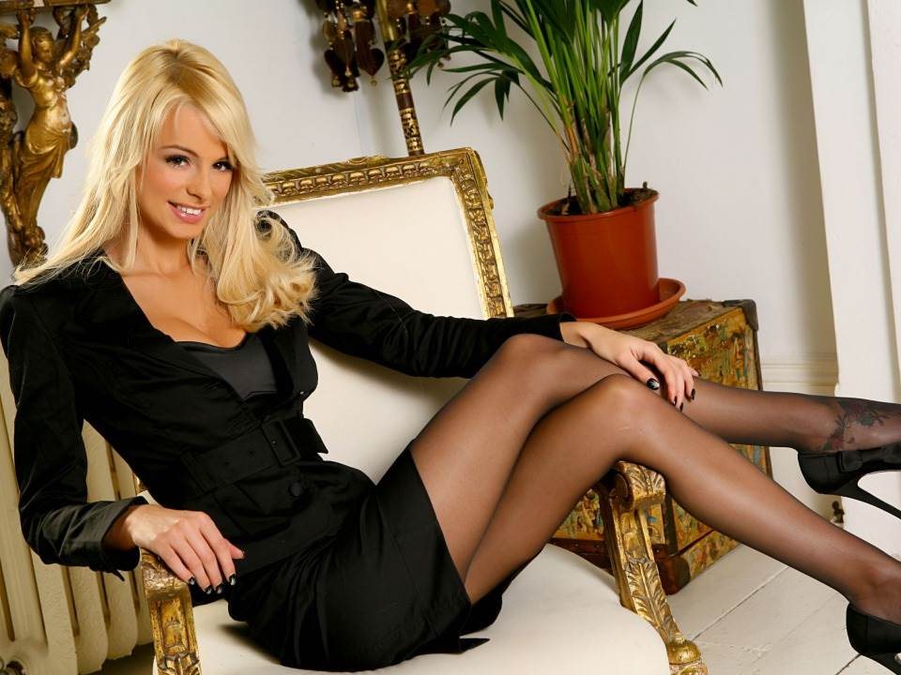
É bom ficar bravo com Deus, Ele pode suportar isso.
Economize para a aposentadoria começando com seu primeiro salário.

Slide 5


Quanto a chocolate, é inútil resistir.
Faça as pazes com seu passado, assim ele não atrapalha o presente.
Não compare sua vida com a dos outros. Você não tem idéia do que é a jornada deles.

Slide 6


Respire fundo. Isso acalma a mente.
Livre-se de qualquer coisa que não seja útil, bonito ou alegre..
Qualquer coisa que não o matar o tornará realmente mais forte.

Slide 7

Quando se trata do que você ama na vida, não aceite um não como resposta.
Use os lençóis bonitos, use roupa chic. Não guarde isto para uma ocasião especial. Hoje é especial.

Slide 8
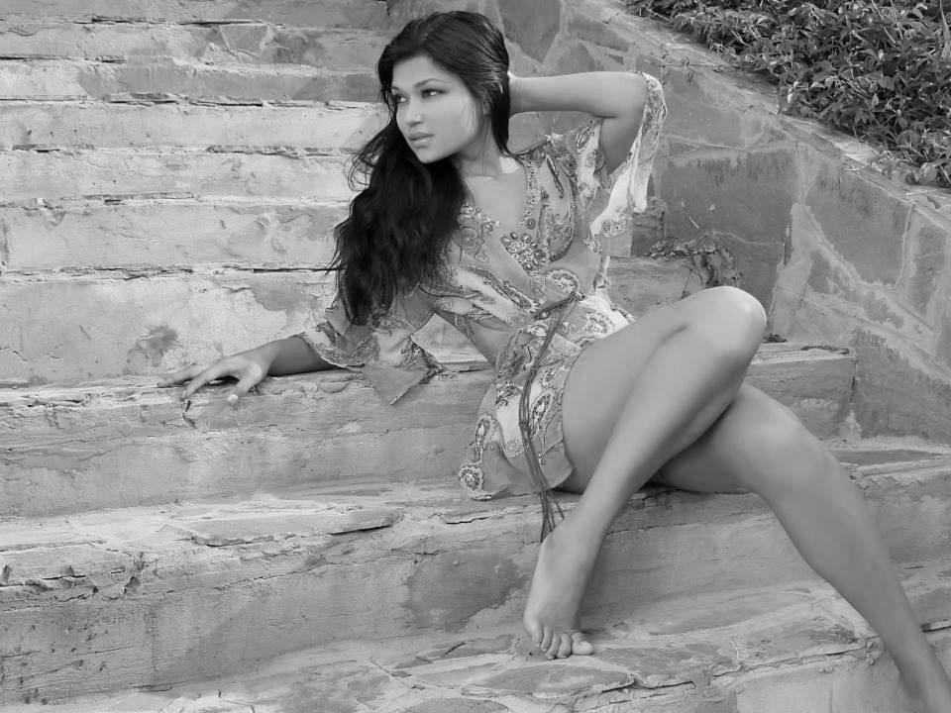

O órgão sexual mais importante é o cérebro.
Ninguém mais é responsável pela sua felicidade, somente você.
Enquadre todos os assim chamados “desastres” com estas palavras ‘Em cinco anos, isto importará?’

Slide 9
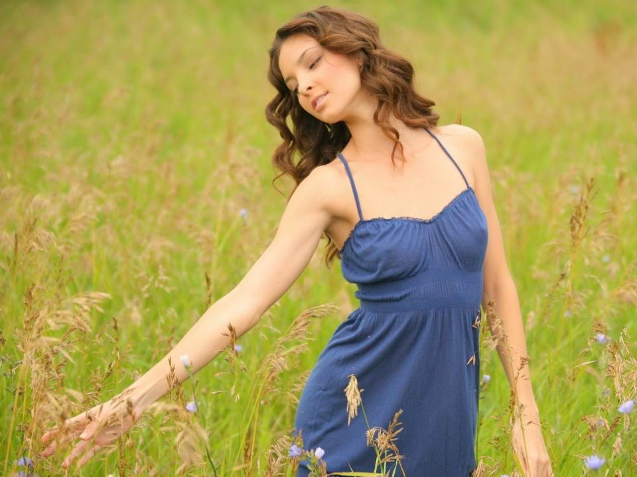
Sempre escolha a vida.
O que outras pessoas pensam de você não é da sua conta.
O tempo cura quase tudo. Dê tempo ao tempo.

Slide 10
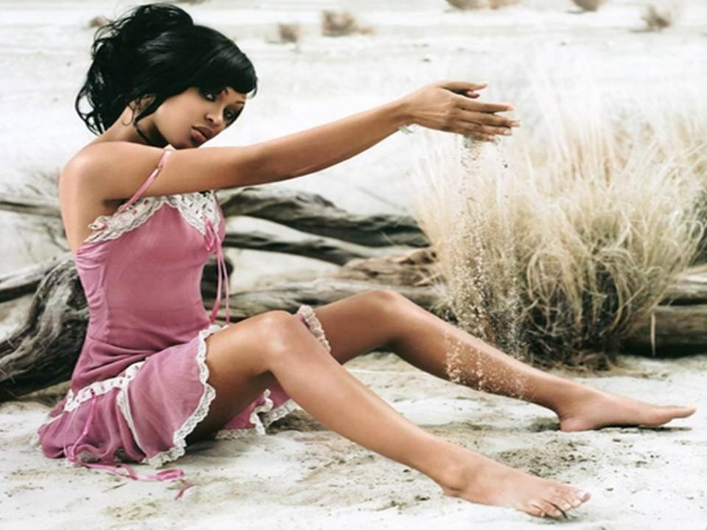
Não importa quão boa ou ruim é uma situação, ela mudará.
Não se leve muito a sério. Ninguém faz isso.
Acredite em milagres.

Slide 11

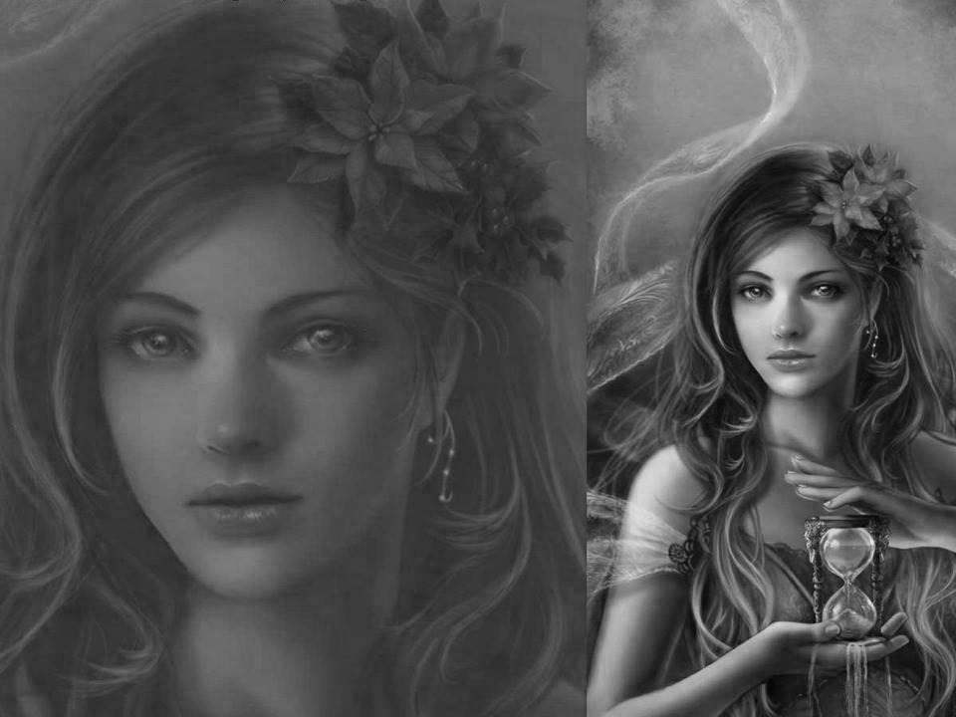
Não faça auditoria na vida. Destaque-se e aproveite-a ao máximo agora.
Envelhecer ganha da alternativa — morrer jovem.

Slide 12
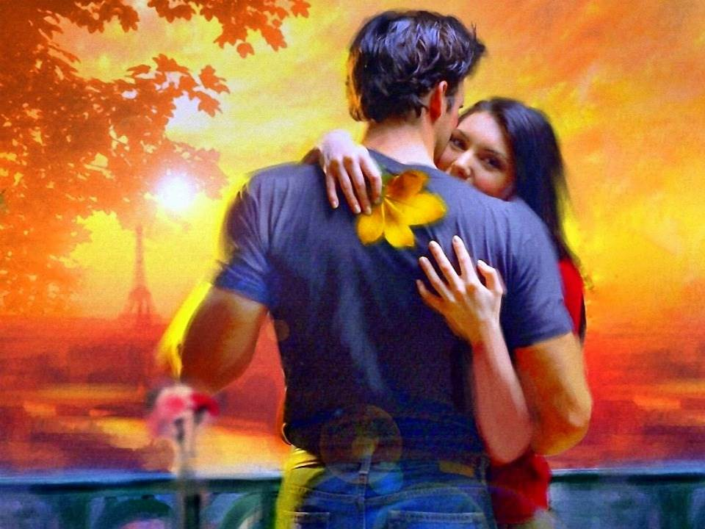
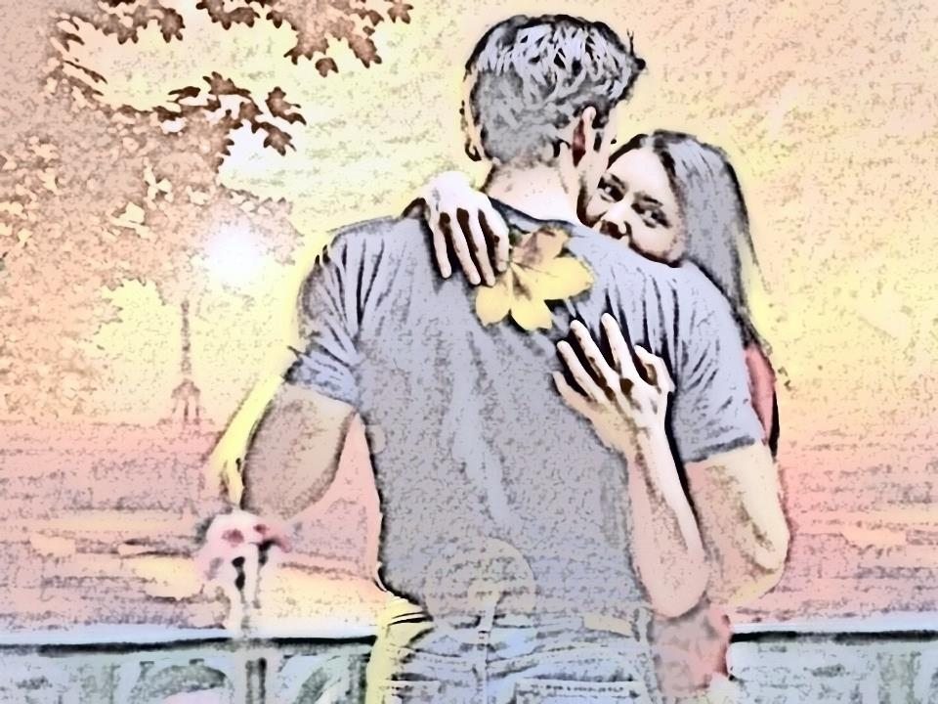
Suas crianças têm apenas uma infância.
Tudo que verdadeiramente importa no final é que você amou.

Slide 13

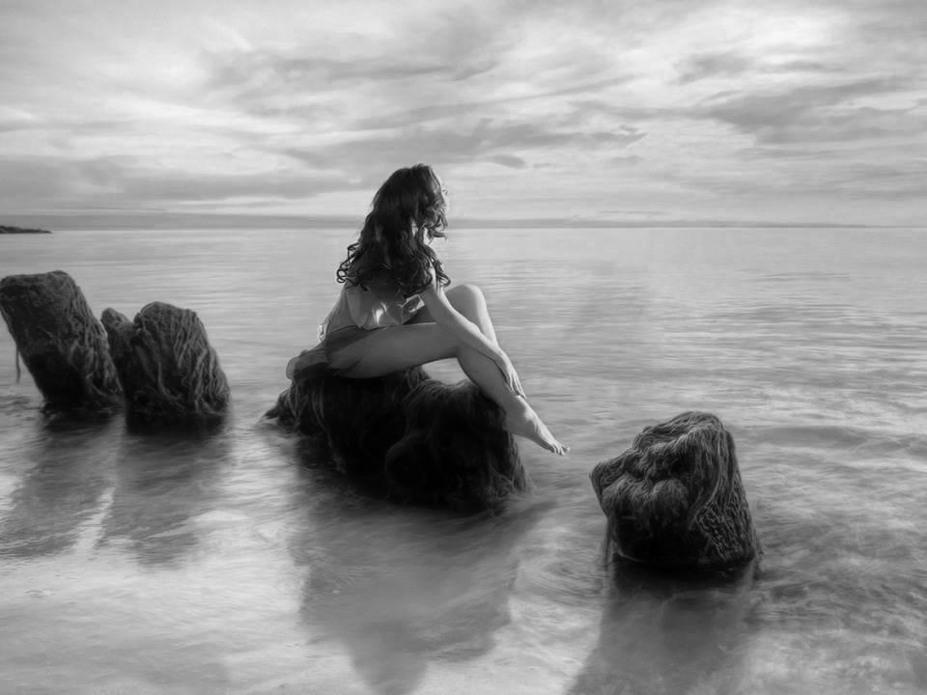
Saia de casa todos os dias. Os milagres estão esperando em todos os lugares.
Se todos nós colocássemos nossos problemas em uma pilha e víssemos todos os dos outros como eles são, nós pegaríamos nossos mesmos problemas de volta.

Slide 14
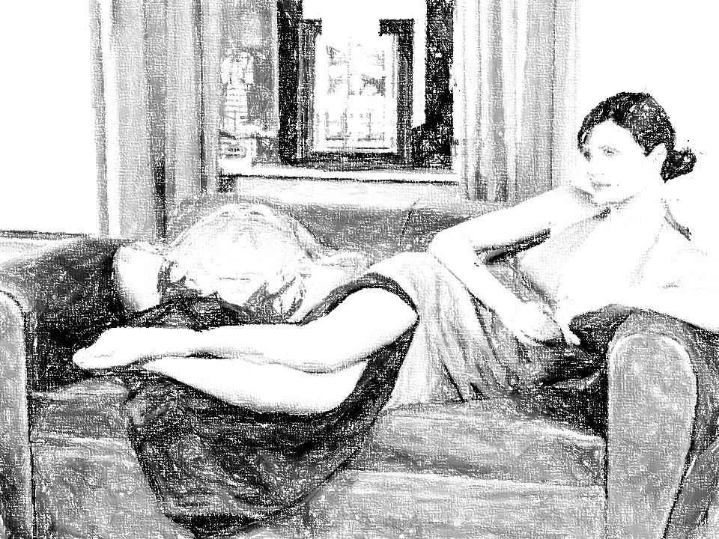
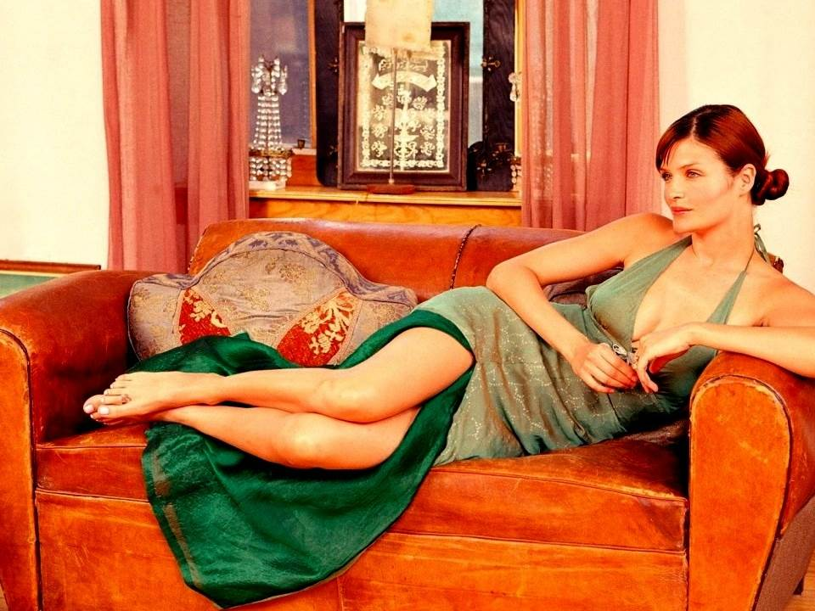
A inveja é uma perda de tempo. Você já tem tudo o que precisa.
Acredite, o melhor ainda está por vir.
Não importa como você se sente, levante-se, vista-se bem e apareça.

Slide 15


Produza!
A vida não está amarrada com um laço, mas ainda é um presente.

Slide 16

TEXTO: GARIMPANDO INSPIRAÇÃO
AUTORIA: REGINA BRETT (TEXTO DE UMA PESSOA EXPERIENTE EM RELAÇÃO À VIDA-90 ANOS)
FORMATAÇÃO: DOROTÉIA GOMES
MÚSICA:FLY ME INSTRUMENTAL
www.sergrasan.com/doroteiagomesslides
doroteiagomes06@gmail.com

